Slide 1

FAO – Analyse de l’état de malnutrition dans le monde
Selin KANAR

Slide 2

SOMMAIRE
Introduction
Problématique
Analyse et résultats
Conclusion

Slide 3
INTRODUCTION
Food and Agriculture Organization of the United Nations (FAO), un des organes qui composent l’ONU et dont l’objectif est « d’aider à construire un monde libéré de la faim ».
Présentation : - projet « aider à construire un monde libéré de la faim »
- analyse et résultats de l’état de la malnutrition dans le monde via Notebook Jupyter et le language Python

Slide 4
PROBLEMATIQUE
Comment pouvons-nous donner un panorama de l’état de la malnutrition dans le monde, à partir des données que nous avons ?

Slide 5
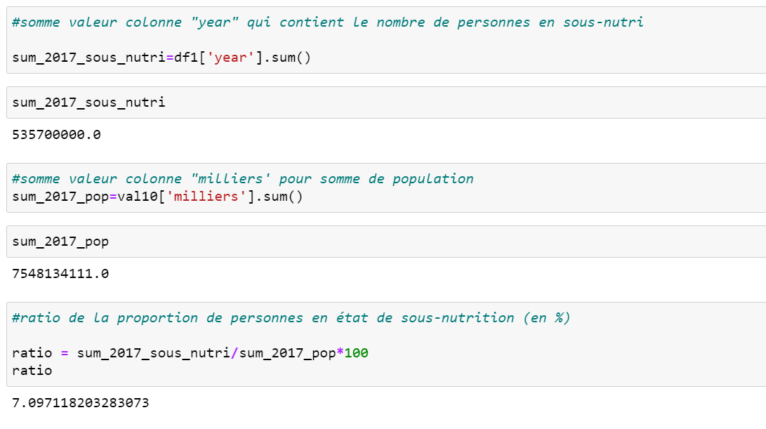
ANALYSE ET RESULTATS
1 -Proportion de personnes en état de sous-nutrition en 2017 :

Slide 6
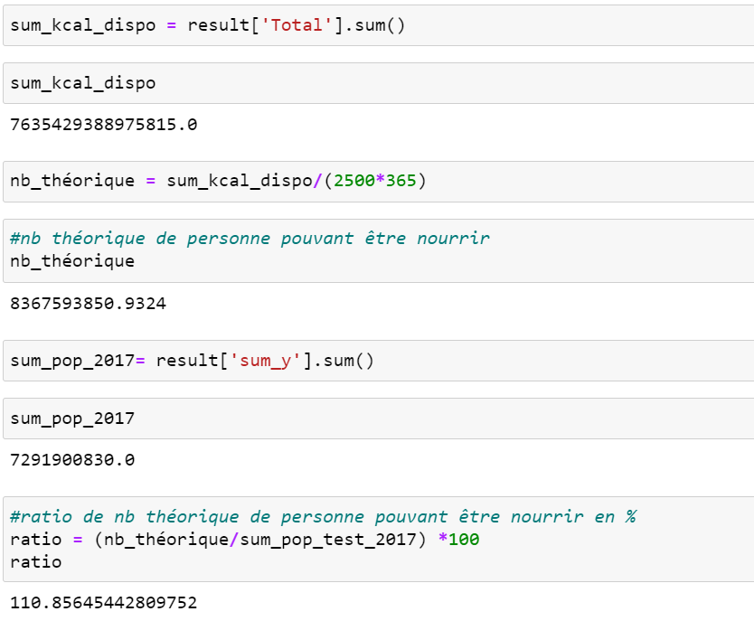
ANALYSE ET RESULTATS
2- le nombre théorique de personnes qui pourraient être nourries en 2017:

Slide 7
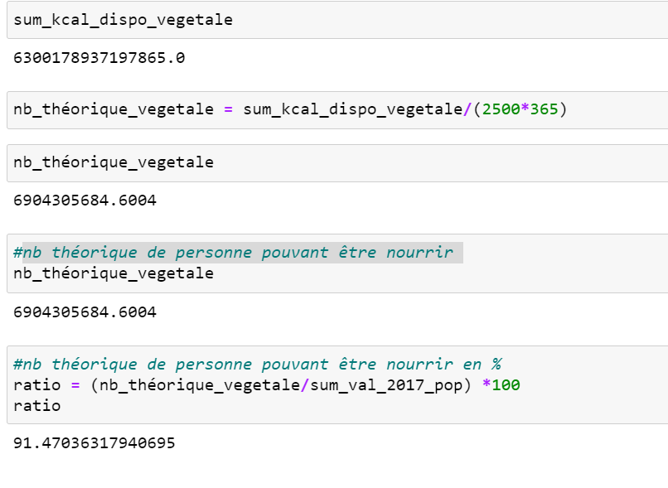
ANALYSE ET RESULTATS
3-disponibilité alimentaire des produits végétaux :

Slide 8
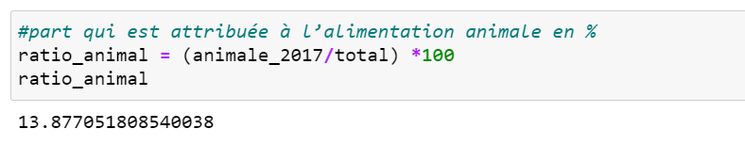
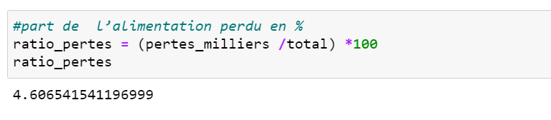
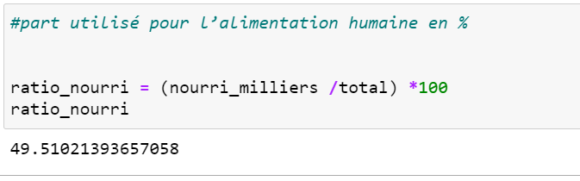
ANALYSE ET RESULTATS
4-l’utilisation de la disponibilité intérieure, celle qui est attribuée à l’alimentation animale, celle qui est perdue et celle qui est concrètement utilisée pour l'alimentation humaine:

Slide 9
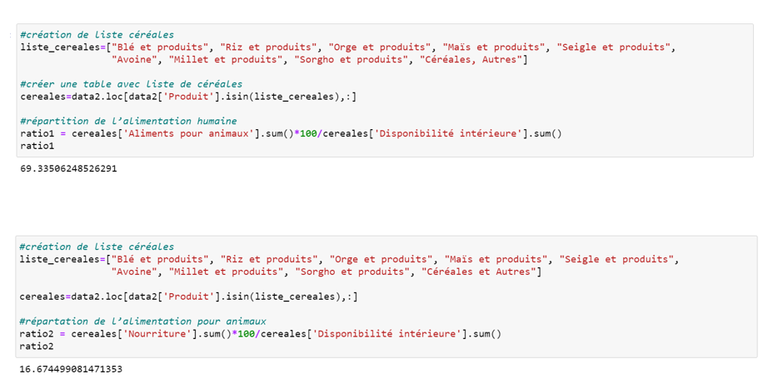
ANALYSE ET RESULTATS
5- utilisation des céréales, notamment la répartition entre l’alimentation humaine (colonne Nourriture) et l’alimentation pour animaux :

Slide 10
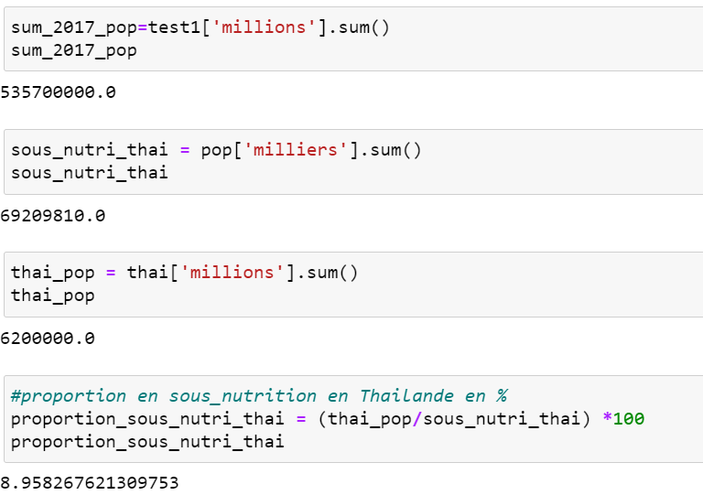
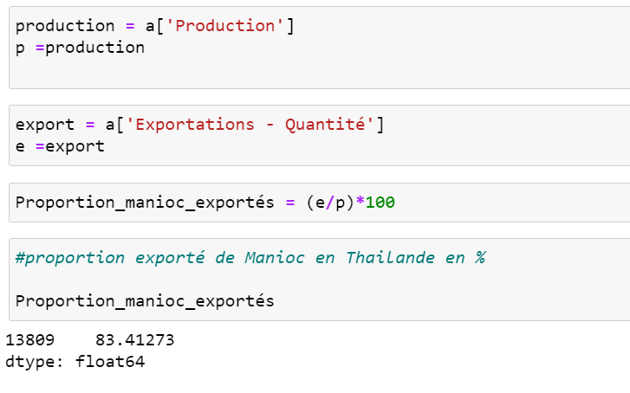
ANALYSE ET RESULTATS
6 - utilisation du manioc par la Thaïlande aux égards de la proportion de personnes en sous-nutrition et l’exportation par rapport à la production :

Slide 11
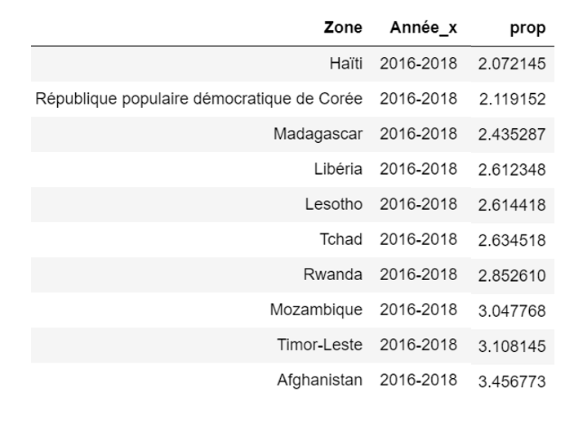
ANALYSE ET RESULTATS
7-donner les pays pour lesquels la proportion de personnes sous-alimentées est la plus forte en 2017 (10 premiers pays) :

Slide 12
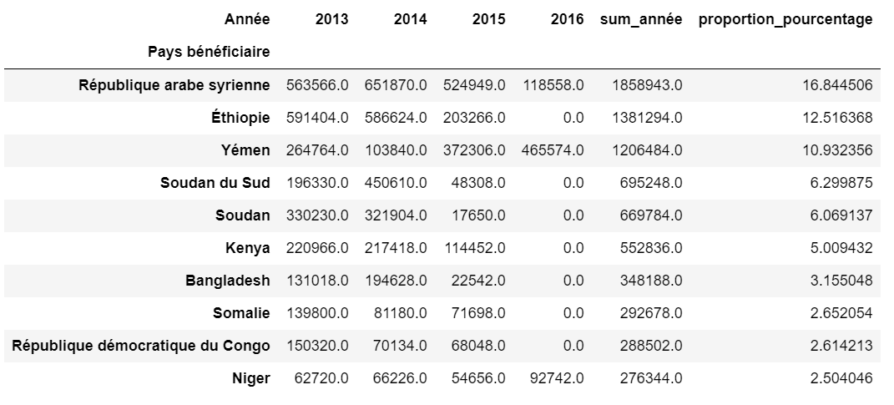
ANALYSE ET RESULTATS
8-donner les pays pour lesquels la proportion ont le plus bénéficié d’aide depuis 2013 :

Slide 13
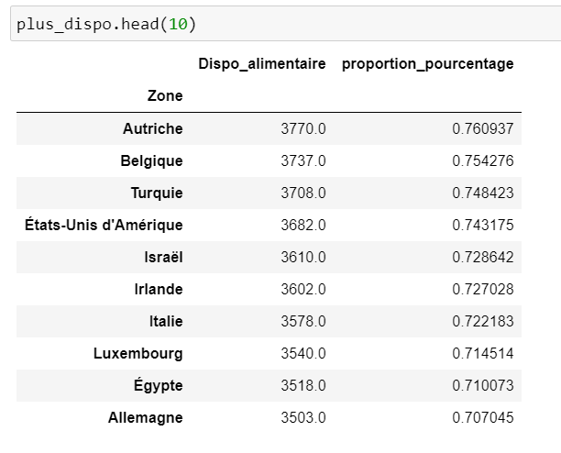
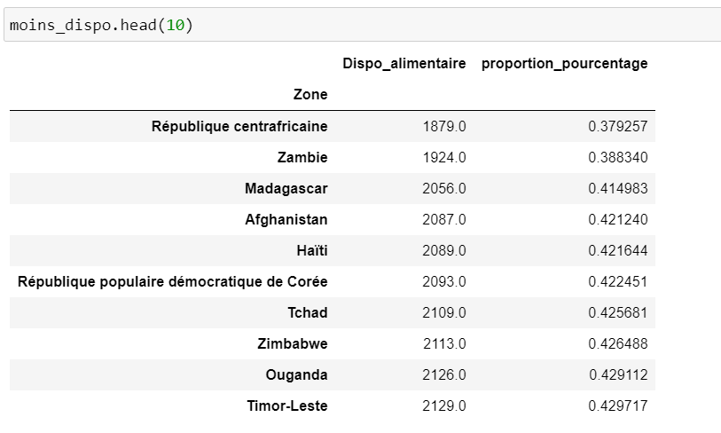
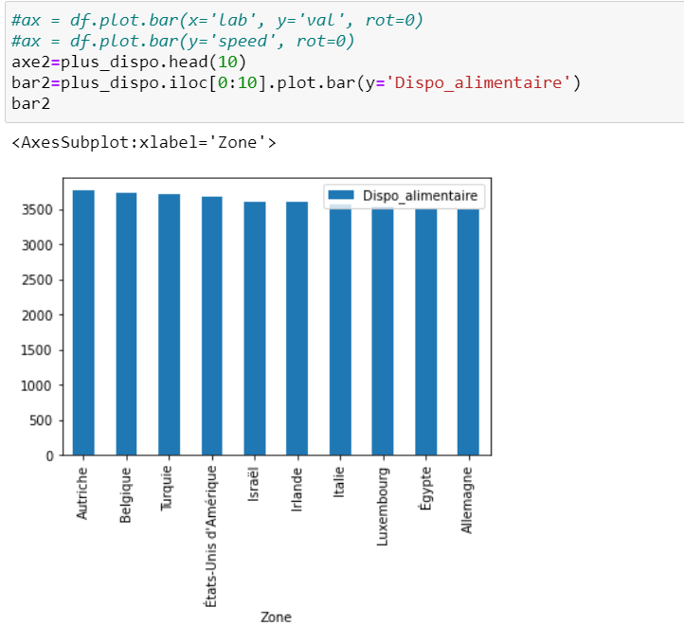
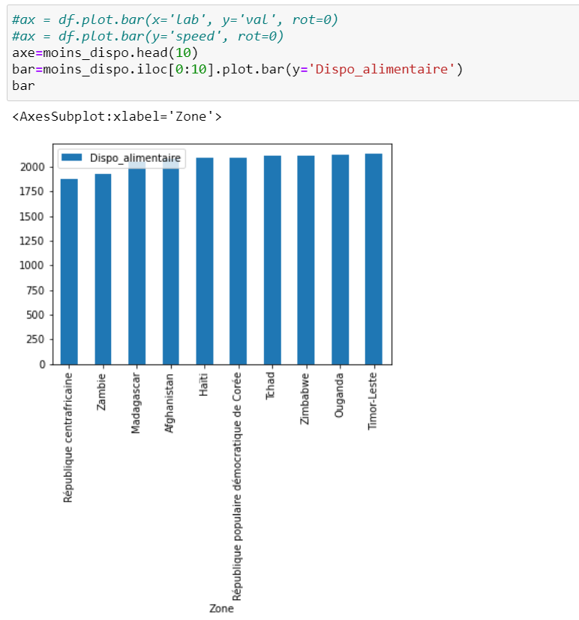
ANALYSE ET RESULTATS
9-donner les pays pour lesquels la proportion ayant le plus et le moins de disponibilité par habitant :

